Slide 1
约书亚记 第八课 分地 第十三章~二十一章

Slide 2
壹‧ 前言
以色列人经过七年的争战之后，主要迦南武力业已铲除。神定意要以色列各支派的人分别进入分配之地承受为业。在分配土地之际，我们可以看到人的不同反应，足堪我们的借镜。

Slide 3
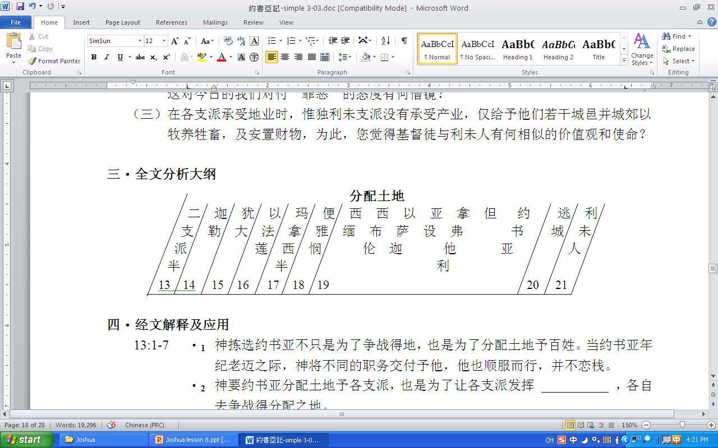
贰. 本书结构大纲

Slide 4
叁‧ 经文解释及应用
1. 神拣选约书亚不只是为了争战得地，也是为了分配土地予百姓。当约书亚年纪老迈之际，神将不同的职务交付予他，他也顺服而行，并不恋栈。

Slide 5
2. 神要约书亚分配土地予各支派，也是为了让各支派发挥潜力，各自去争战得分配之地。

Slide 6
3. 神要以色列人用“拈阄”方式分地，主要是让神来分配（箴16:33），免除不必要的冲突，同时也奇妙地应验了列祖及摩西对各支派的预言。

Slide 7
4. 约但河东的二支派半（流便，迦得及东玛拿西），为了眼前的近利，先承受土地（民23章）。然而因为缺乏地势的保障，在历史上饱受与外族人争战之苦，而且他们也是最早被异族掳掠灭亡（代上5:6）。

Slide 8
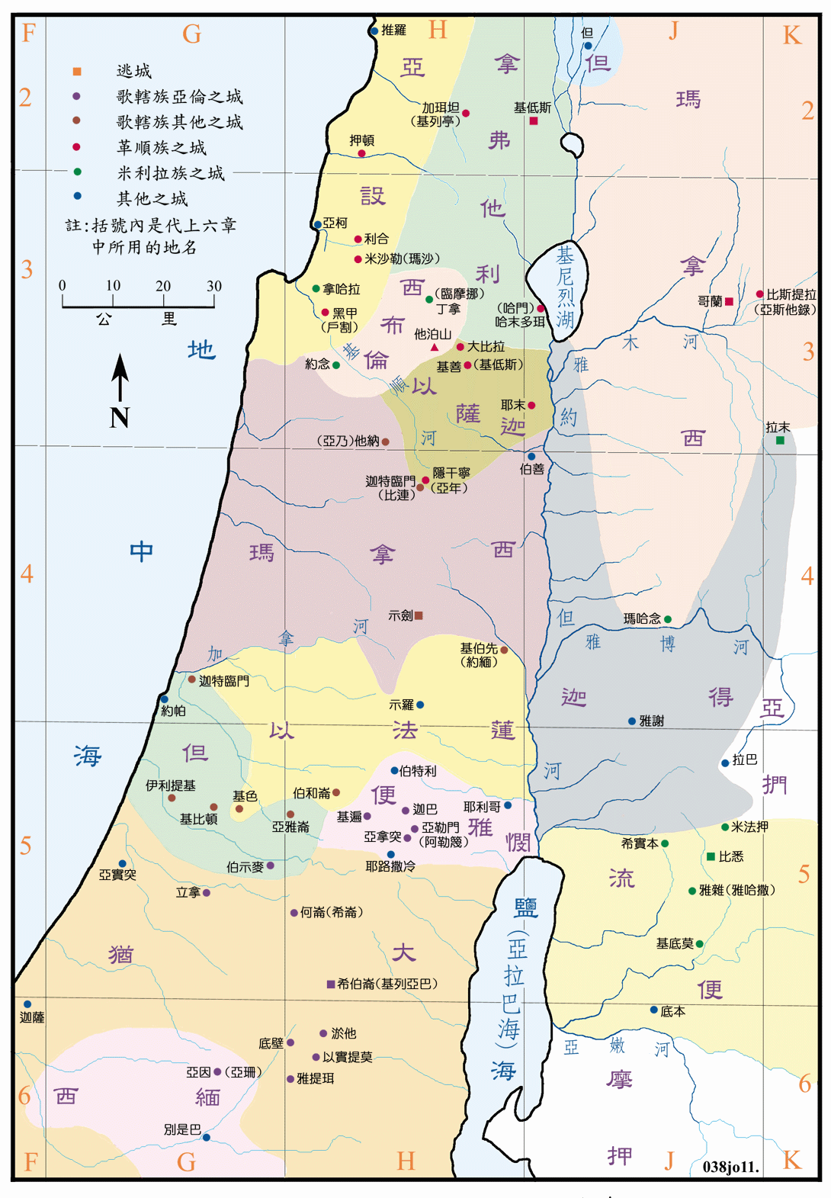

Slide 9
5. 基督徒今日的处世，必须以信心来倚靠神，不可倚赖自己的聪明，免受未来不必要之痛苦（箴3:5-6）。

Slide 10
6. 在9支派半分地之前，迦勒率直的首先趋前，以信心得神应许之地。“专心跟从神”是迦勒最适当的写照(申1:36, 民14:24)，他对希伯仑境内的亚纳族巨人的问题，所采取的态度非常值得我们学习，那就是——
“问题 不轻看，对神 有信心”。
神也赐福他，成就了迦勒在神前的心志，于是“国中太平，没有争战”。

Slide 11
7. 当迦勒窥探迦南地时年40岁，是出埃及后第2年。而以色列人在旷野共40年，所以他开始进入迦南地争战，已是78岁（40+40-2），分配土地时，他年85岁。所以我们可以算出以色列人争战迦南共7年(85-78)。

Slide 12
8. 约瑟承受长子双倍的产业(玛拿西和以法莲),是因流便污秽父亲的床失去长子的地位(代上5:1)。以法莲和玛拿西支派的子孙对约书亚的埋怨与迦勒的反应形成强烈的对比。
同样的问题，却有二种截然不同的看法。但愿我们今日都能以信心的眼来：抓住神的应许，倚靠神的能力，解决环境的困难。

Slide 13
问题讨论
为何迦勒（14:6-15）和约瑟二支派（17:14-18）对于分地的反应有许多的差别？在面对难处时，这些反应提醒我们那些当注意的处事原则？（林后2:14, 4:18, 腓2:14, 4:12-13）
Notes:
1）迦勒虽然面对要争战的是高大的亚纳族人，和坚固的希伯伦城，但是他仰望神的应许，并不倚靠自己的力量，他专心跟随神，以至于他战胜仇敌，得了神应许给他的土地。反观以法莲和玛拿西的人，他们嫌神给他们的土地太小，而且要面对的敌人也太强壮，因此埋怨约书亚，认为他们要面对的困难太多、太太。前者抓住神的应许，也倚靠神去争战而得胜。后者，埋怨神、埋怨人，不愿意去面对挑战和问题，只想快快地蒙褔。
2）今天，1》我们当相信耶稣基督已经得胜，也要信靠他是率领我们得胜各样困难（林后2:14），耶稣基督比我们的困难还要大，他可以胜过这一切的挑战。2》我们要不被眼见的困难所吓着，要知道我们所顾念的不是暂时的价值、暂时的解决，而是顾念不可见的属灵的功课，顾念到底神要我们做什么（林后4:18）。3》而且，在这个过程里，我们不要发怨言、起争论，以至于破坏了家庭、教会、工作上的合一（腓4:18）。4》同时。不管结果是否合我们的心意，我们都存着一个知足、感恩的心来接受，相信神必有美好的旨意和带领，要交托给神（腓4:12-13）。

Slide 15
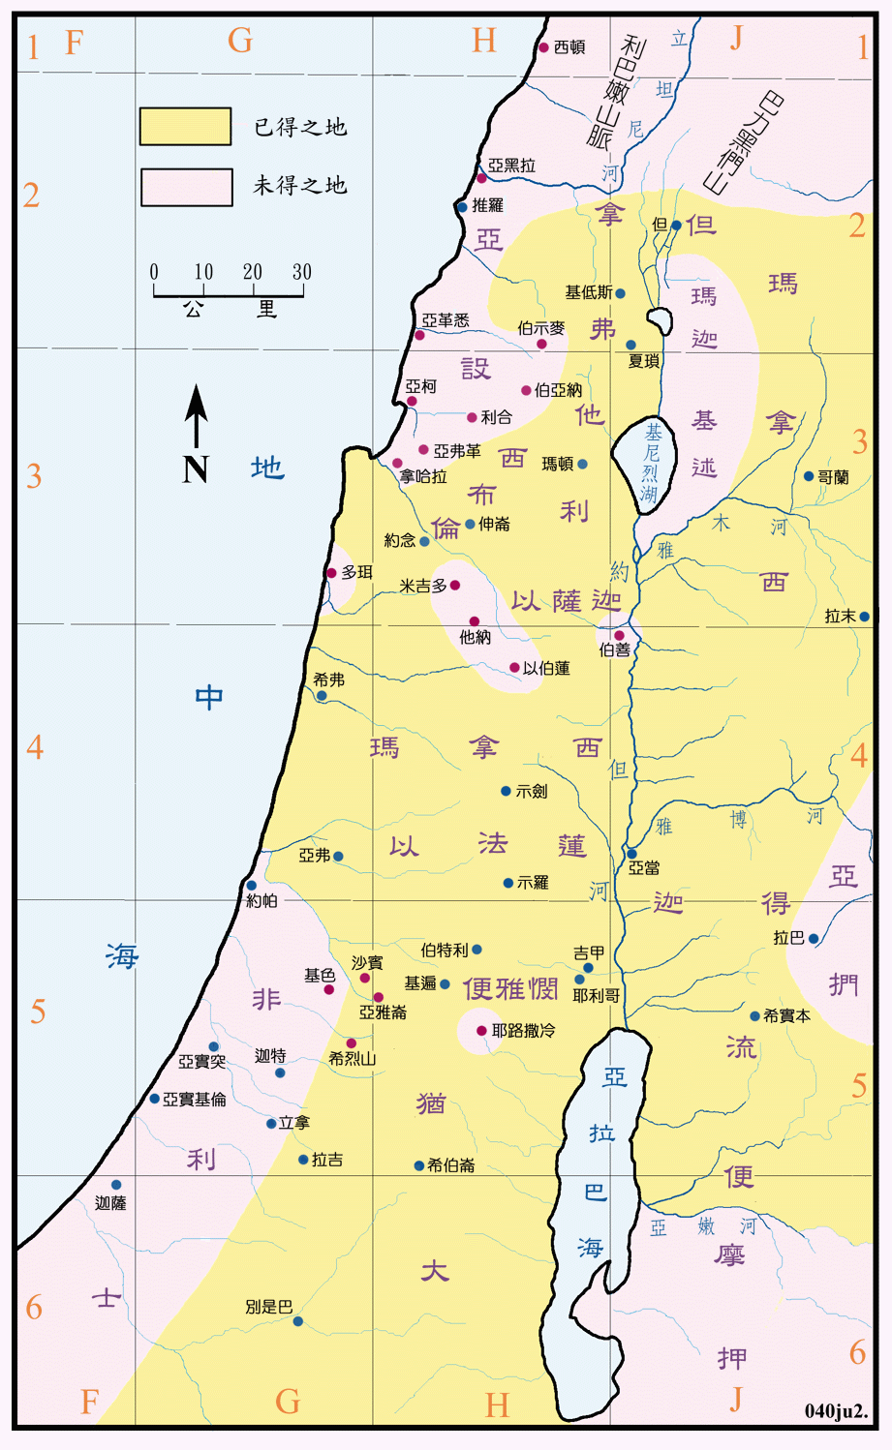

Slide 16
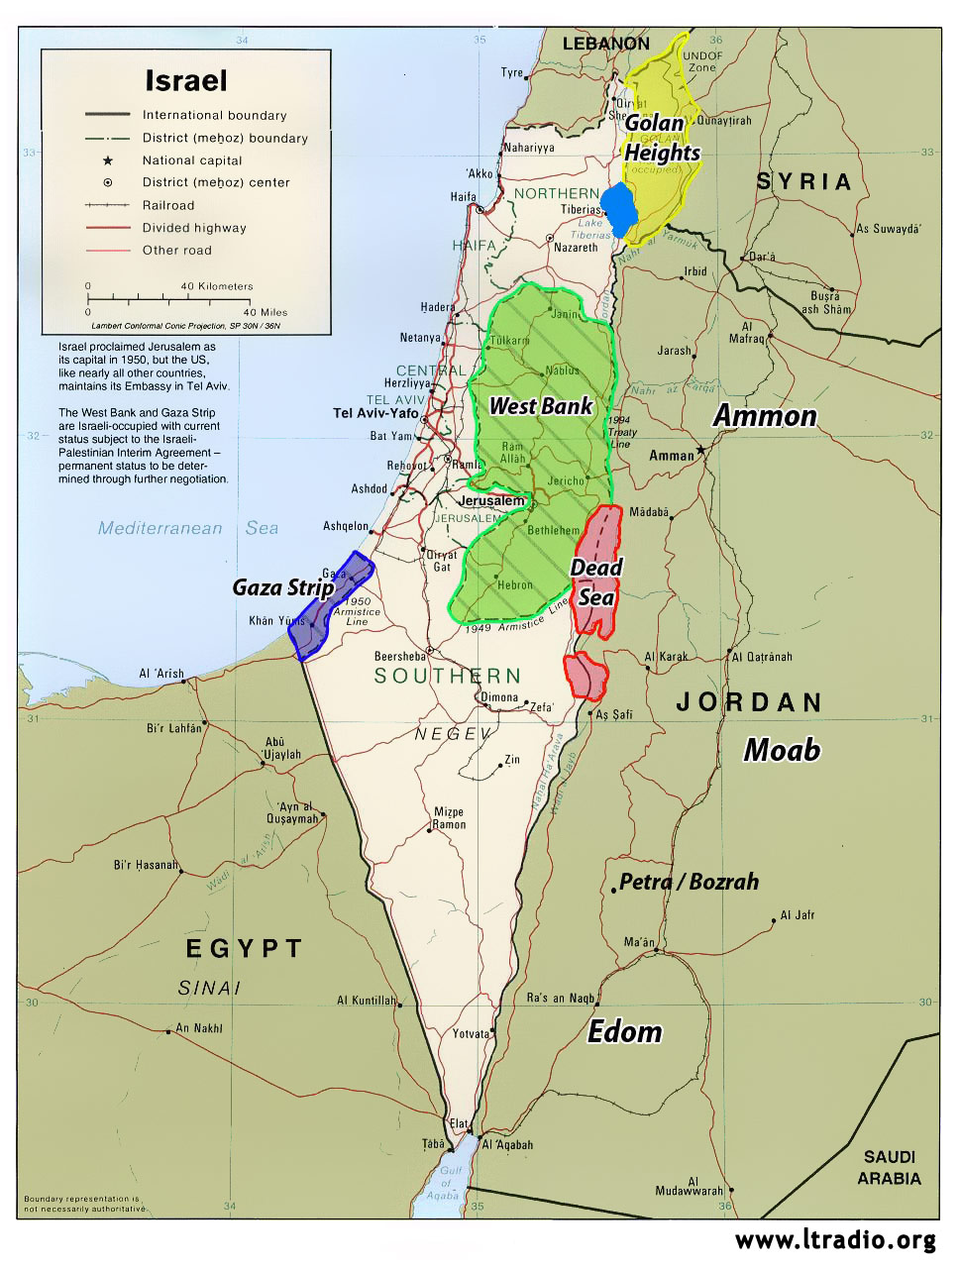

Slide 17
9. 各支派都不能完全赶出地业中的迦南人（详士师记第一章）。有的是因 迦南人强盛，有的是因利益关系（17:13）。其结果就是迦南人成为以色列人“肋下的荆棘、网罗”（士2:3），成为迫害他们的仇敌。

Slide 18
10. 今日的我们若与罪恶妥协，或许会带来“暂时的罪中之乐”，或是享受“短期的近利”。然而最终罪恶却要辖制人（创4:7），士师记所记载以色列人所尝之苦果，就是惨痛的借镜。

Slide 19
11. 约书亚在众支派分完土地后，就要求以法莲人，在所得土地中，给予他一个小城 亭拿西拉，使他能够整修居住。可见约书亚为人是何等的谦和、知足。

Slide 20
问题讨论
各支派都未能完全的赶出境内的迦南人（详见士师记第一章），这事造成什么样的后果？这对今日的我们对付“罪恶”的态度有何借镜？（诗97:10, 加6:7-8, 罗8:13, 犹23）
Notes:
1）以色列各支派都无法照着神的命令，赶出他们土地上的迦南人，结果这些迦南人就住在他们当中。1.》当以色列人强盛时，他们就强迫他们作苦工、作仆人。嚐到作主人的滋味，拥有廉价的劳动力，以色列人更加不想赶出迦南人（书16:10）。2.》当以色列人衰败时，迦南人就压制他们，夺走他们的资产和农作物，使以色列人更加穷困、卑微（士15:11）。3.》因着与以色列人与迦南人共处，他们效法了迦南人敬拜偶像，使神的恩典远离他们，导致人心和社会腐败，以至于外敌趁机入侵，加深国家的衰败。未赶出迦南人的后果十分严重。
2）在应用上，拜偶像淫乱腐败的迦南人可以象征“今天的罪恶”，面对罪恶，我们需要知道：1》神厌恶罪恶，我们敬畏神的人也当厌恶罪恶（诗97:10）。2》不可轻慢神，也不可自欺，若犯罪不处理，必定会尝苦果（加6:7-8）。3》我们必须倚靠圣灵的大能，分辨美善、罪恶，也追求美善、弃绝罪恶（罗8:13）。4》对于犯罪的人，我们当小心，若有机会和能力，当怜悯帮助他们离开罪恶，但要谨慎，不要受他们影响而沾染罪恶。

Slide 21
12. 逃城（City of Refuge）的记载出现于四本书卷（出21:12-13，民35:6-34，申19:1-13，书20），其重要性不语可知。
因为在当时，报亲友血仇是普遍而且延祸数代的习俗，牵连许多无辜的性命，神藉逃城的设立，拯救那些因失误或无心杀人者的性命，免受对方亲友的追杀。

Slide 22
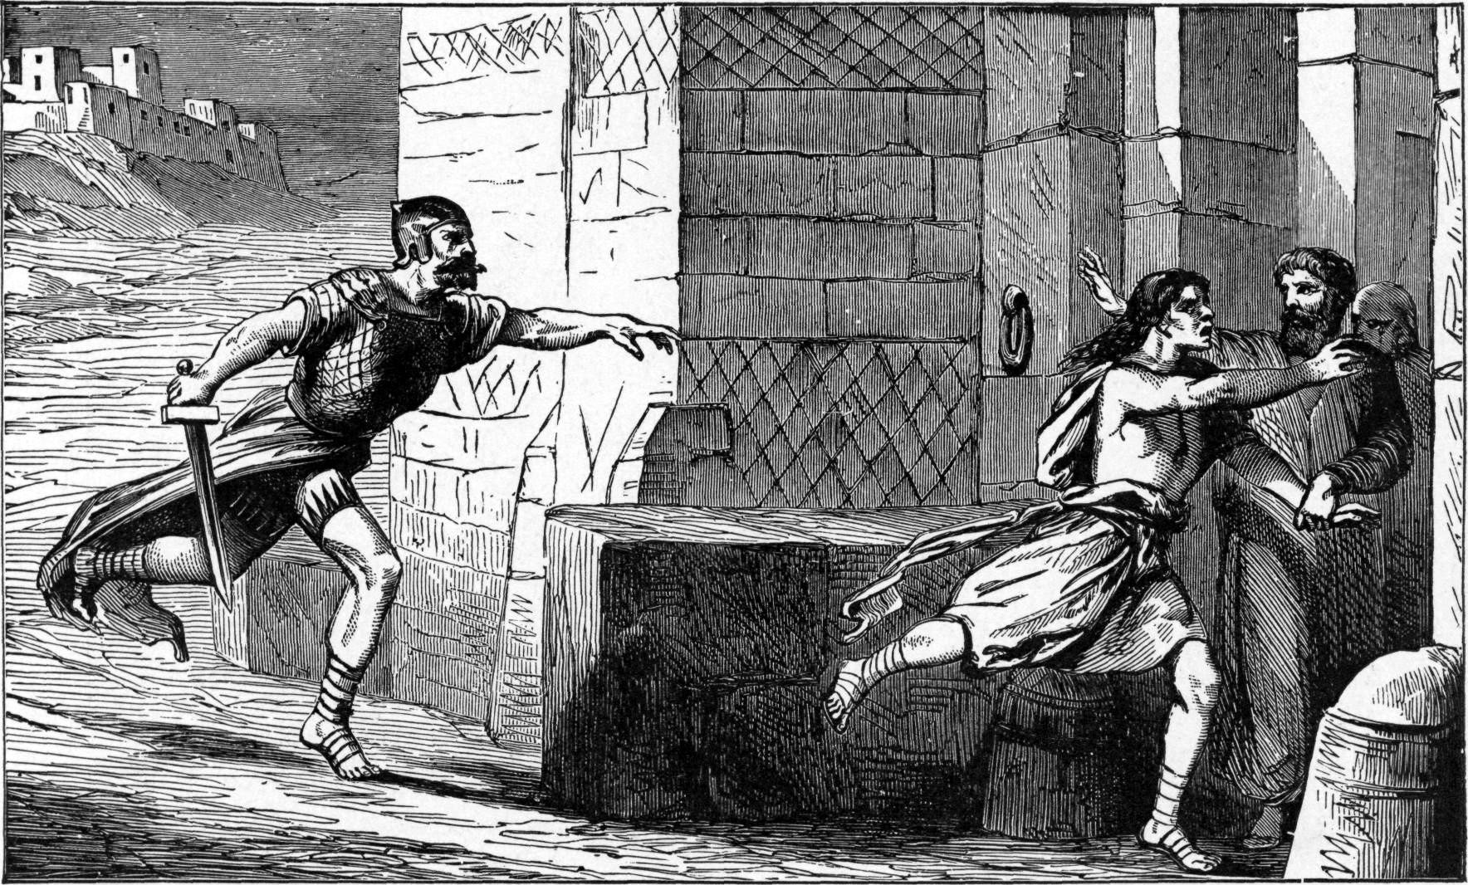

Slide 23
逃城共设6座，河东、河西共3，皆设立于交通便利的利未人城。
旧约的逃城是预表新约中的主耶稣（参罗8:1，诗46:1，来6:18），在祂那里，人可以得着拯救。

Slide 24
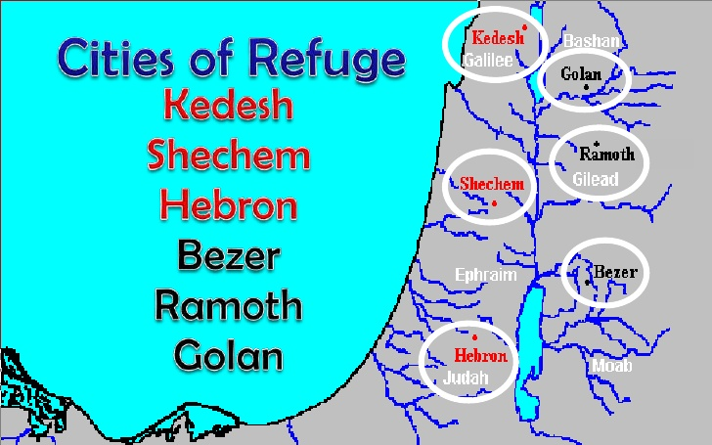
基低斯
哥兰
拉末
示 剑
比 悉
希伯伦

Slide 25
13. 利未支派没有产业，“耶和华，以色列的神是他们的产业”(13:33)，但给予他们城邑并城郊，使他们可以牧养牲畜，安置财物(14:14, 21:2)。神将利未人分散以色列各支派境内 (十哩之内必有一座利未城)，主要用意在于： （一）教导律法，
（二）生活见证，
（三）解难断讼。

Slide 26
14. 耶和华应验了向以色列列祖们所起的誓(创12:7，15:18-21)，赐福予以色列人，使他们 (一)得了应许，(二)胜过仇敌，(三)享受平安。虽然以色列人背逆、失信、犯罪，但是神却承诺应许，因为神是信实的神。
今日的我们也是软弱、小信、失败，但是如（提后2:13）所说：“我们纵然失信，祂仍是可信的，因为祂不能背乎自己”。

Slide 27
问题讨论
在各支派承受地业时，惟独利未支派没有承受产业，仅给予他们若干城邑并城郊以牧养牲畜，及安置财物。为此，您觉得基督徒与利未人有何相似的价值观和使命？
（西2:9-10, 来11:13-16, 彼前2:9, 西1:28）
Notes:
1）旧约的利未人是神所拣选的支派，代替以色列人分别为圣事奉神，成为“全职的神的仆人”。1》他们领受的产业不像其他以色列人是土地（耕种生产、养家、置产）。相反的，他们倚靠神的定规，让其他以色列人因着奉献物产财物给神，而供给利未人生活所需，而不是利未人自己耕种、放牧、置产求谋生，所以就着这个角度来看，神的确是他们的产业。2》另外，神要利未人专心事奉神，不只在会幕圣殿中事奉，也在自己的居住城市事奉，事奉的内容包括：教导百姓律法、断定百姓的诉讼、以敬虔的生活影响百姓。
2）今天，我们如同旧约的以色列人，也是蒙神拣选，呼召我们出来跟随主。我们的人生观和使命是类似利未人：1》因为基督是我们的“产业”，我们在基督里得着一切的丰盛（西2:9-10）。2》我们的家乡是在天上，是神为我们预备的产业（来11:13-16）。3》神呼召我们在世上见证他也事奉他，如同旧约的祭司（彼前2:9）。4》我们的使命是把人藉着耶稣基督带到神的面前（西1:28）。虽然今天的我们有不同的工作，但是以上神的呼召却是给每一个基督徒，所以从这个角度讲，我们信徒每一个人都是“全职的利未人”，而“兼职”各有不同。

Slide 28
肆‧ 结论
土地、钱财、利益实在是信徒们信心考验的试场，从神与以色列人的关系上，我们应当学习凡事“倚靠神” ，“专心跟从祂”。

Slide 29
伍‧ 作业
速读第22章，并思想：
“好的沟通有那些特点”。

